Slide 1
III workshop Grupo G.O.R.A
Tanti - Córdoba
14 y 15 de Marzo 2020

Slide 2
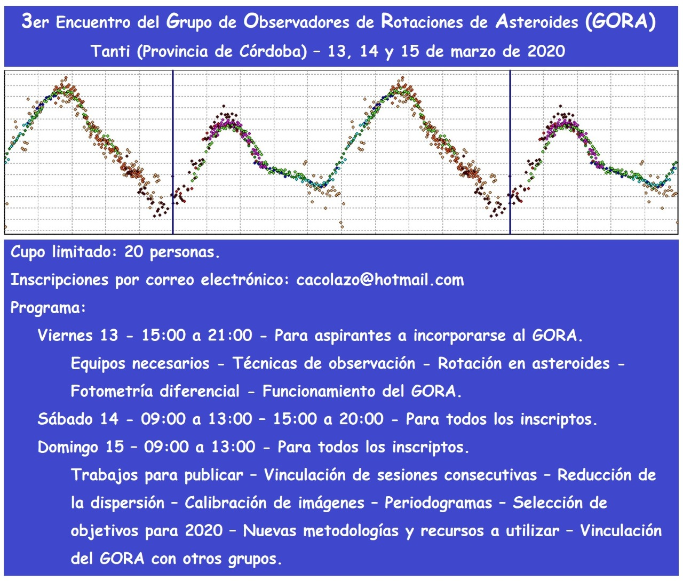

Slide 3
III WORKSHOP GORA - Tanti13,14y15/marzo/2020Inscriptos
Cesar Fornari, (Oro Verde)
Erica Hasenauer, (Oro Verde)
Jonás Alonso, (Oro Verde) Emanuel Devoto, (Paraná)
Néstor Suarez, (Pilar-Bs.As.)
Ricardo Llanos, (Santiago del Estero)
Nicolás Vasconi, (Villa María)
Carlos Colazo, (Tanti)
Raúl Melia, (Carlos Paz)
Nicolas Melia, (Carlos Paz)
José García, (Cosquín)
Guillermo Amilibia, (Córdob
Guillermo Ferrero, (Córdoba)
Marcos Anzola, (Córdoba)
Elisa Rodríguez, (Córdoba)
Milagros Colazo, (Córdoba)
Marcos Santucho, (Córdoba)
Matías Martini, (Córdoba)
Luis Rearte, (Córdoba)
Eduardo Pulver, (Rosario) VC
Ariel Stechina, (Reconquista) VC
Andrés Chapman, (BAires) VC
Damián Scotta, (San Carlos Centro) VC
Sergio Babino, (Montevideo) VC

Slide 4
Estrellas Variables

Slide 5


Slide 6
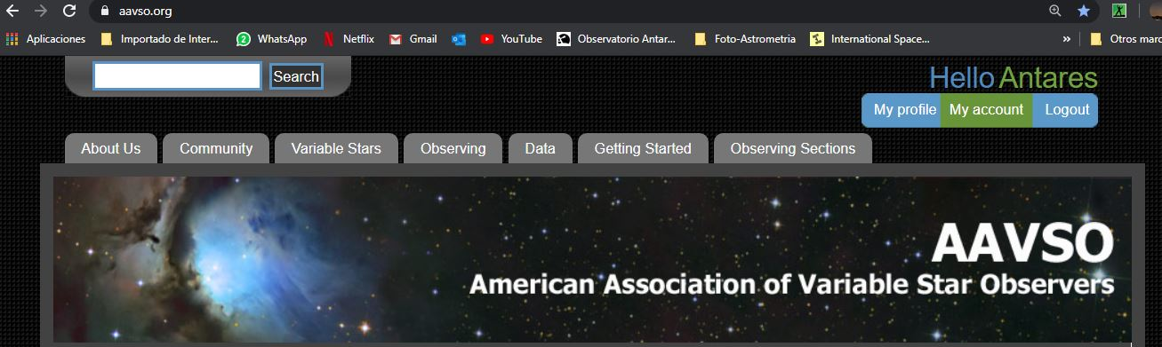
AAVSO
American Association of Variable Star Observers
https://www.aavso.org/

Slide 7
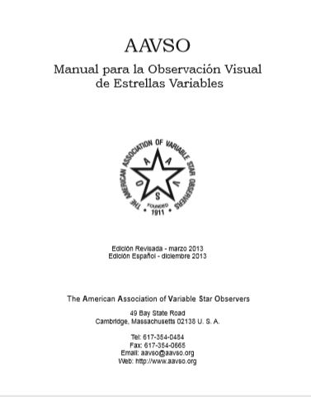
Manual AAVSO Castellano

Slide 8
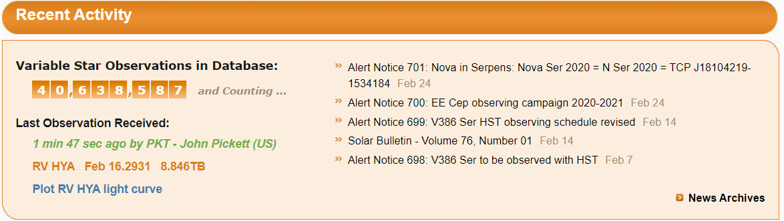
Alert Notice

Slide 9
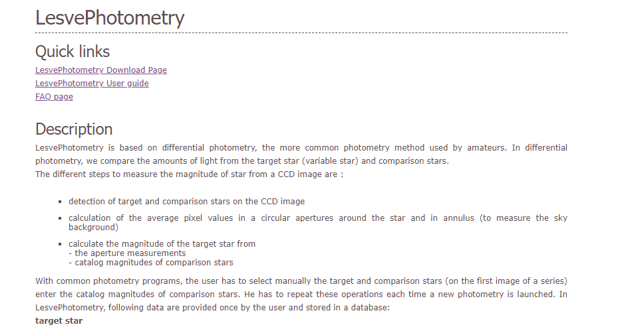

Slide 10
Programas-Software
Software Programs for Variable Star Observers
DPP Observatory
http://www.dppobservatory.net/AstroPrograms/Software4VSObservers.php
LesvePhotometry - Download page
http://www.dppobservatory.net/AstroPrograms/LesvePhotometryDownloadPage.php

Slide 11
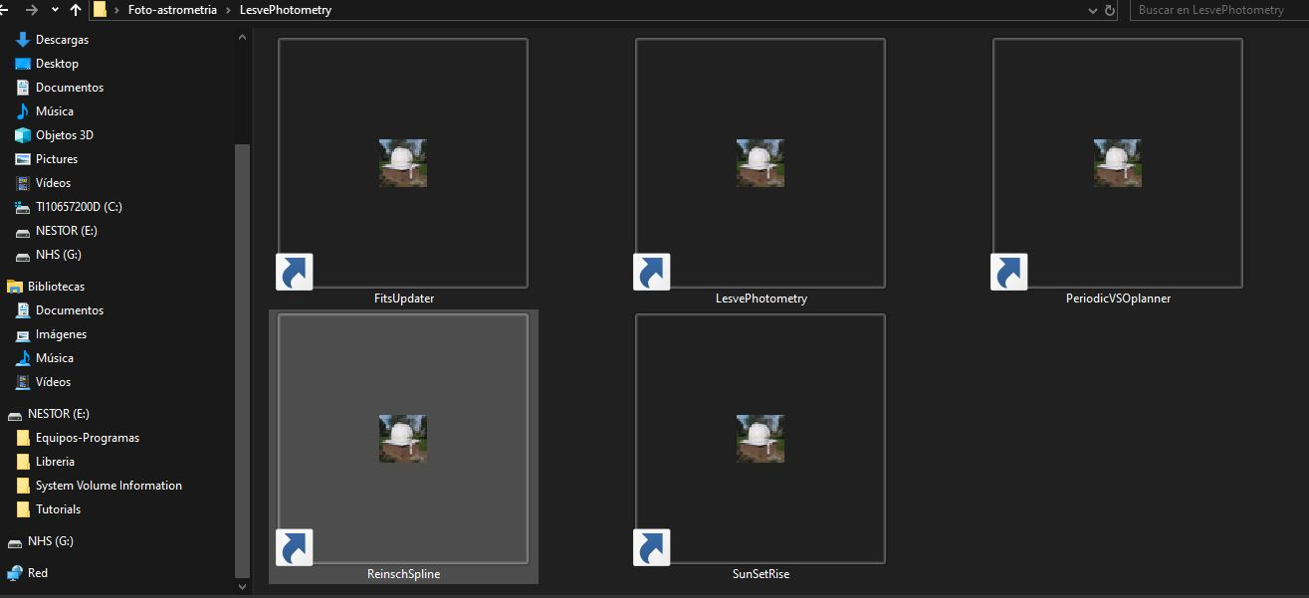

Slide 12
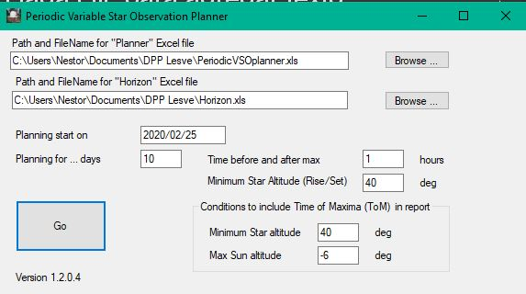
Periodic VSO Planner

Slide 13
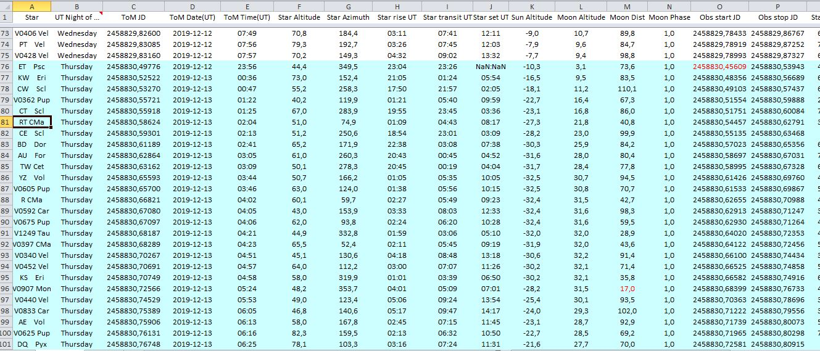

Slide 14
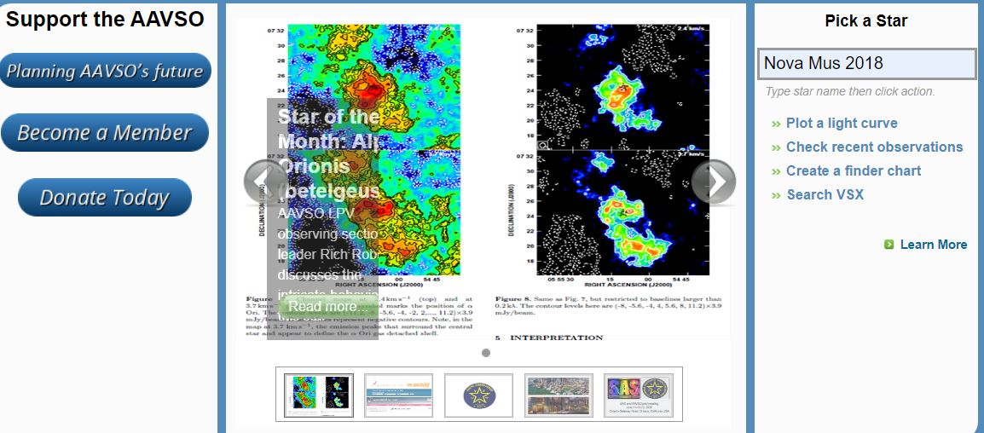
Pick a star

Slide 15
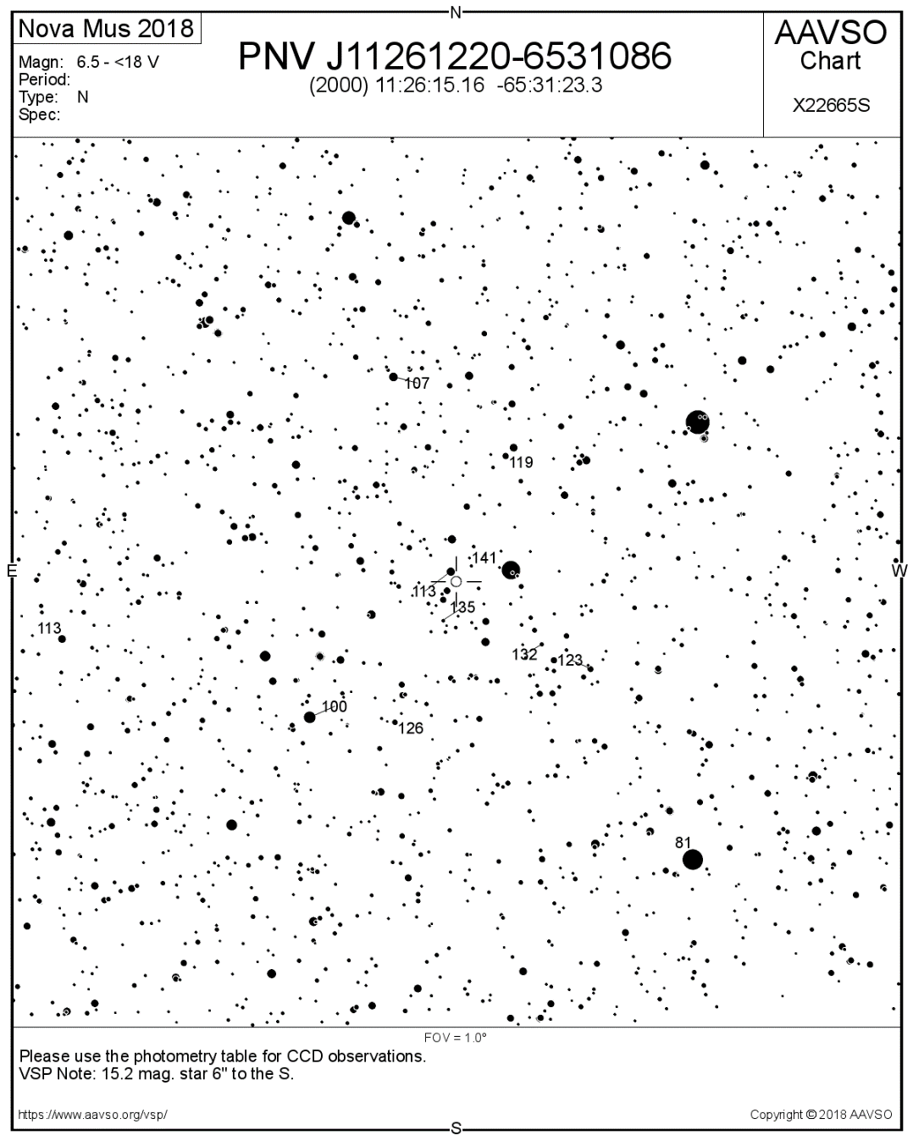
Variable Star Plotter

Slide 16
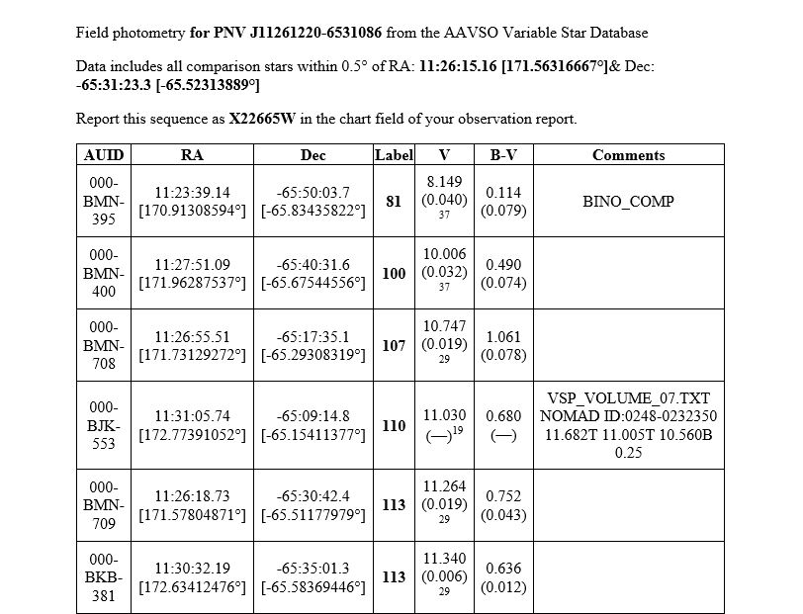
Field Photometry

Slide 17
Proceso de SeqPlot
Cuando no tenemos un ploteo de la zona a capturar podemos usar SeqPlot
Provisto por AAVSO, nos permite consultar diversos catálogos al mismo tiempo
Luego presenta una carta (chart) con información de fotometría de las estrellas en ese campo

Slide 18
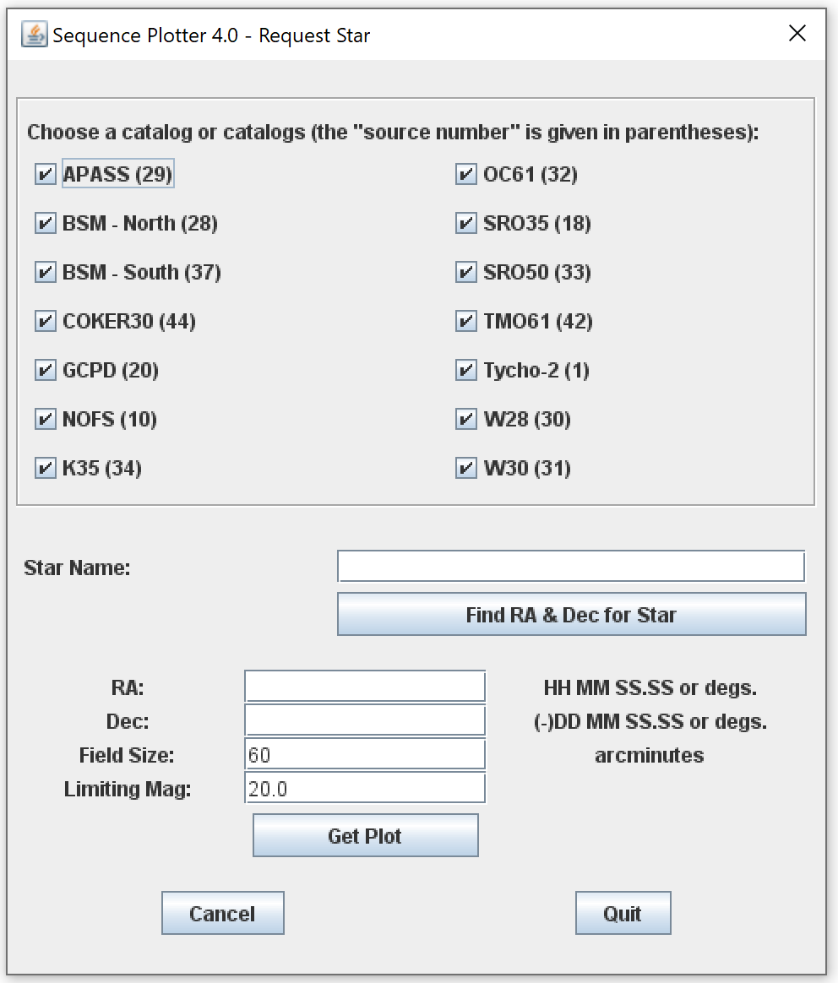
SeqPlot
Pantalla inicial

Slide 19
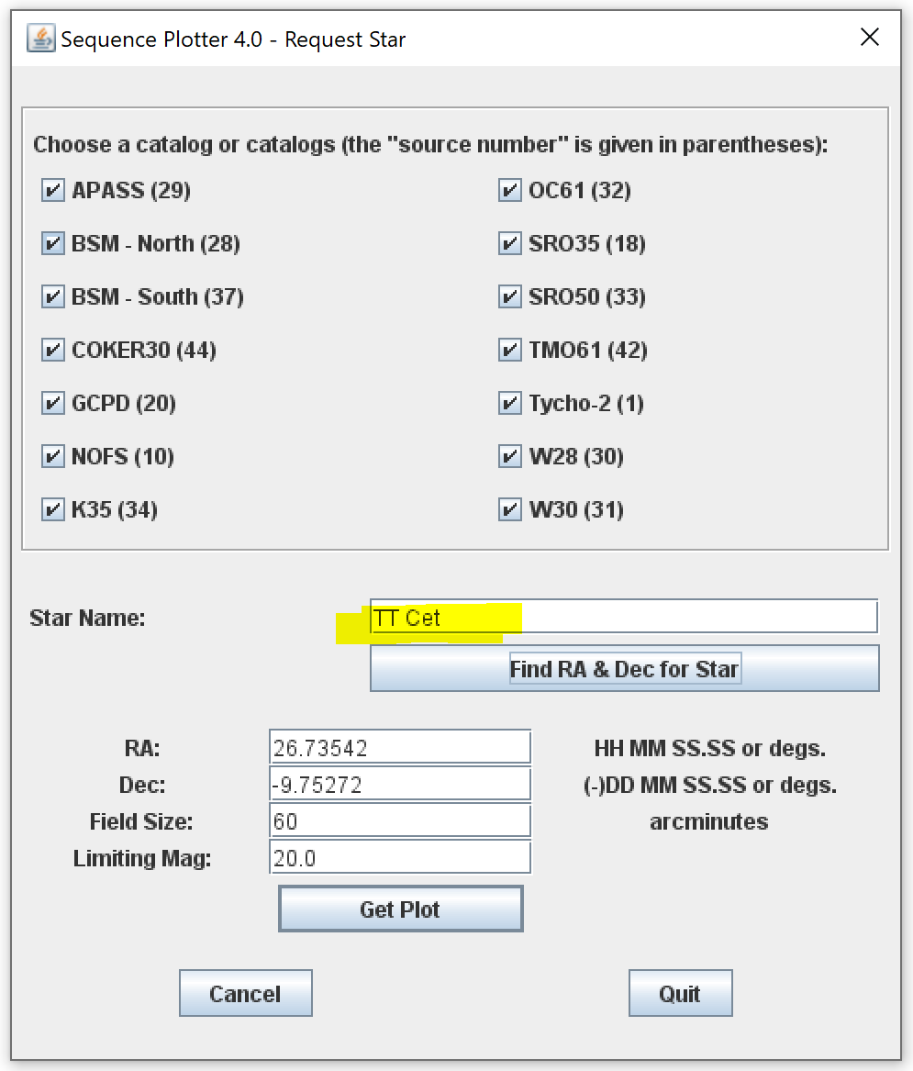
SeqPlot:
Búsqueda del objetivo

Slide 20
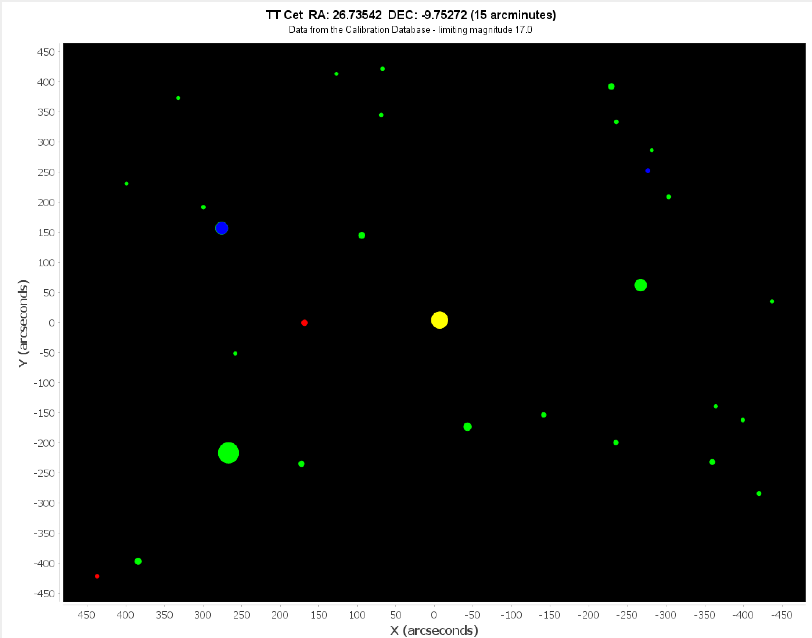
REFERENCIA COLOR B-V
Amarillo: estrella seleccionada
Verde: B-V entre 0.5mag y 1.1mag
Rojo: B-V mayor a 1.1mag
Azul: B-V <=0.5mag
Usar solo las verdes
Manual:
https://www.aavso.org/seqplot
El tamaño del punto es propocional a la magnitud de la estrella.

Slide 21
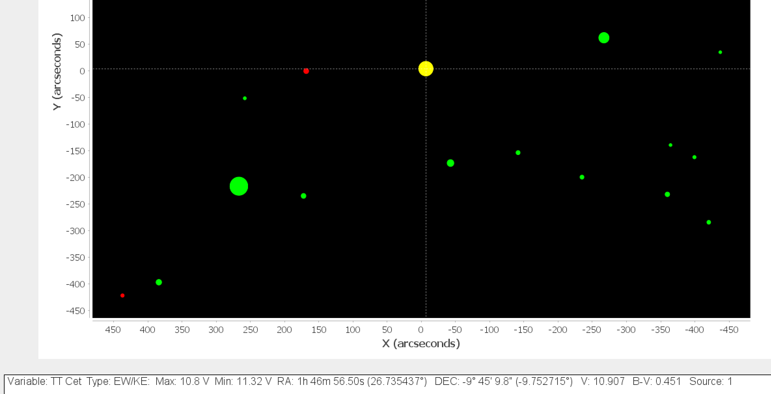
Referencia Estrella variable
Cuando se selecciona la Estrella variable (amarilla) la información al pie indica valores máximos y mínimos de magntidud y el tipo de variable. En este caso una eclipsante binaria.

Slide 22
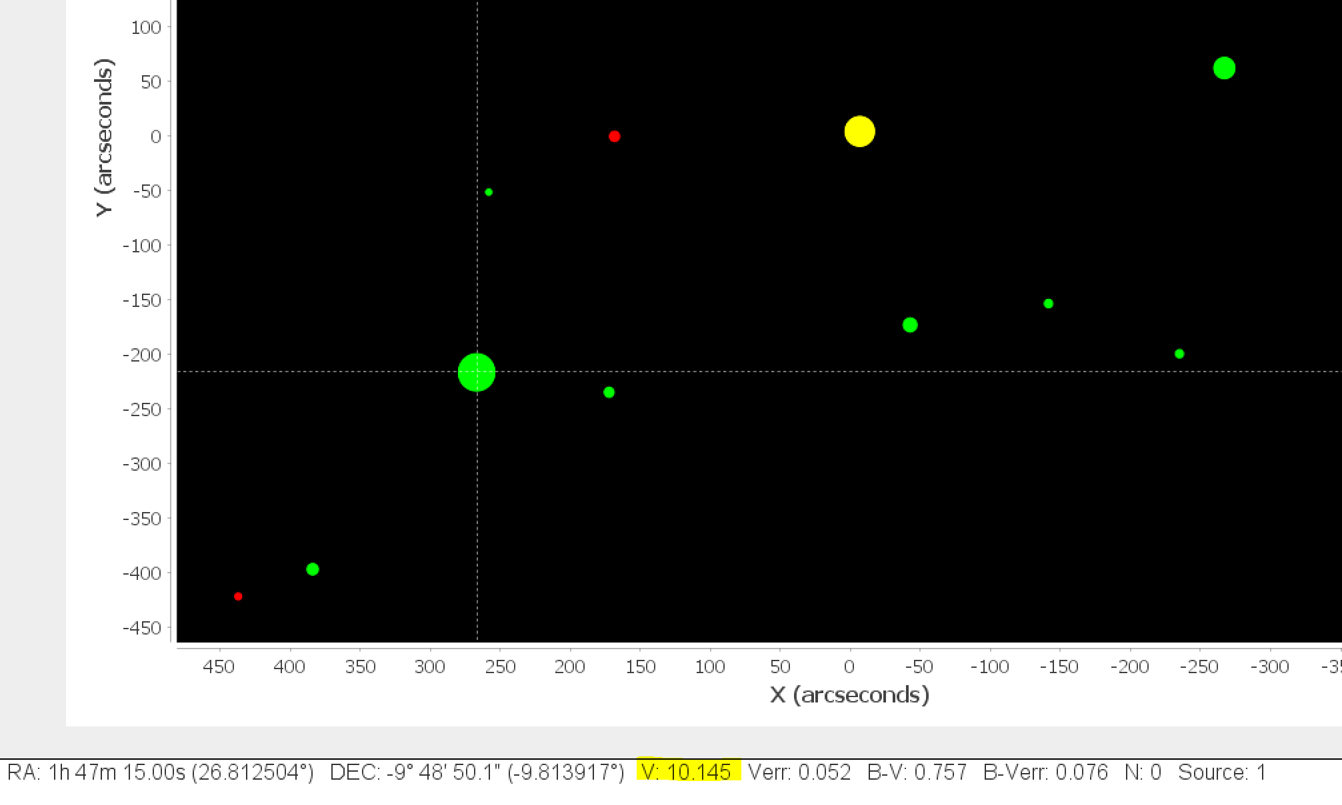
Información
Al hacer click sobre una Estrella verde se informan al pie los distintos valores para cada filtro. En este caso tomamos el V en 10.145. En el reporte nos referimemos a esa estrella como la 101 (redondeo de su magnitude)

Slide 23
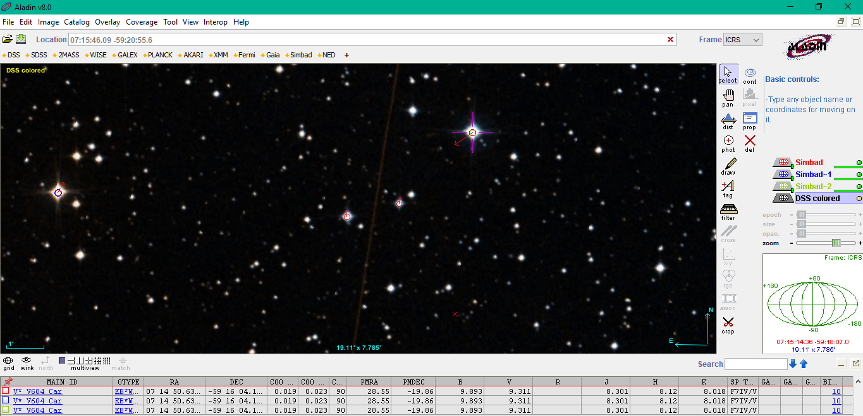
Aladin-Simbad

Slide 24
Filtros Johnson-Cousins
Banda central efectiva en nm
U: 365.6nm (“ultravioleta”)
B: 435.3nm (“azul”)
V: 547.7nm (“visual”)
R: 634.9nm (“rojo”)
I: 879.7nm (“infrarojo”)

Slide 25
Filtros Sloan
Banda central efectiva en nm
u': 358.0nm (ultravioleta)
g': 475.4nm (verde)
r': 620.4nm (rojo)
i’: 769.8nm (infrarojo)
z': 966.5nm (infrarojo)

Slide 26
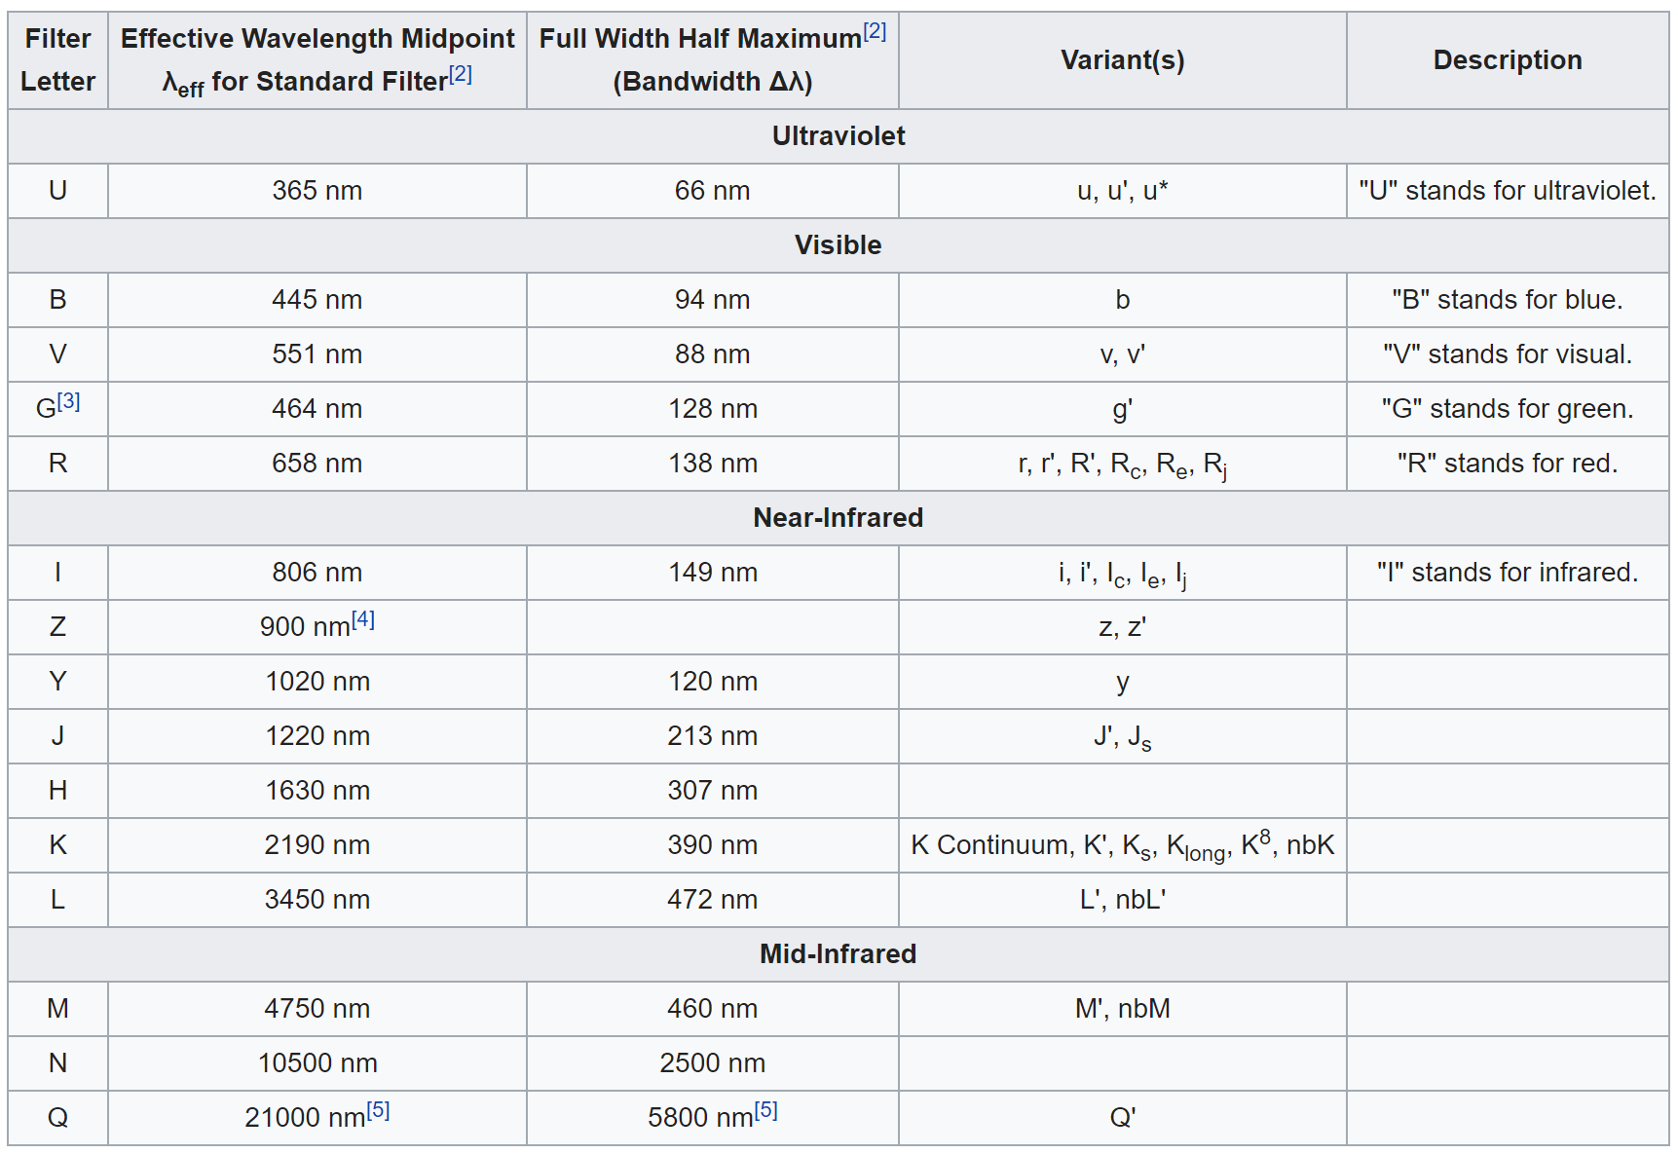
https://en.wikipedia.org/wiki/Photometric_system

Slide 27
Fotometría diferencial
Una vez obtenidos los datos necesarios (nombre de la estrella y selección de Estrella de referencia y de control) se debe utilizar un software de fotometría diferencial tales como:
  Maxim DL ($600)
  Iris (gratis)
  Lesve Photometry (gratis)
  FotoDif (gratis)
Estos programas generan reportes fotométricos respetando algún standard, en nuestro caso el de AAVSO:
https://www.aavso.org/aavso-extended-file-format

Slide 28
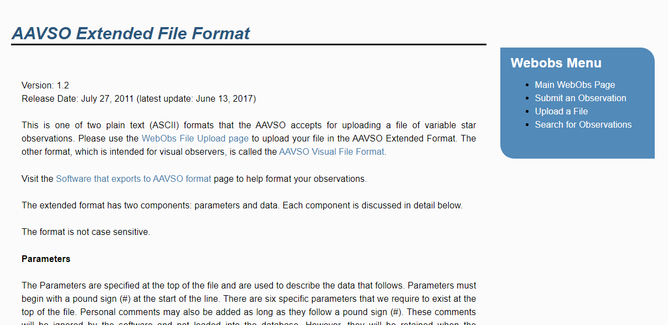

Slide 29
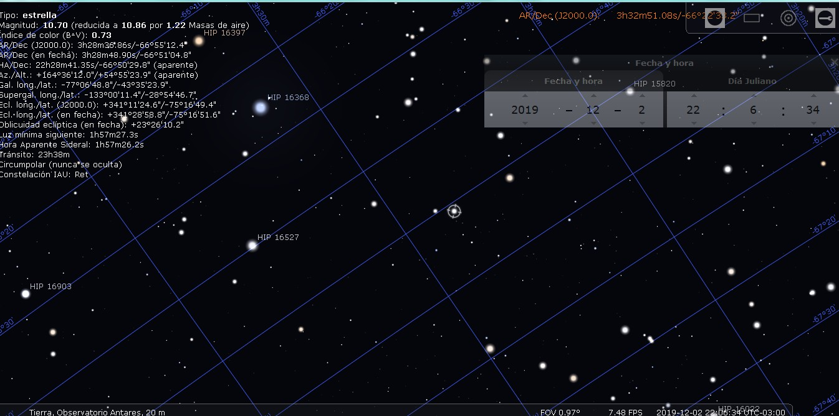

Slide 30
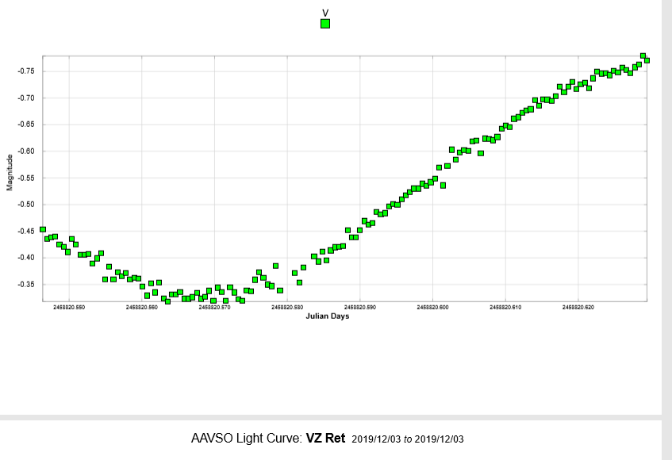

Slide 31
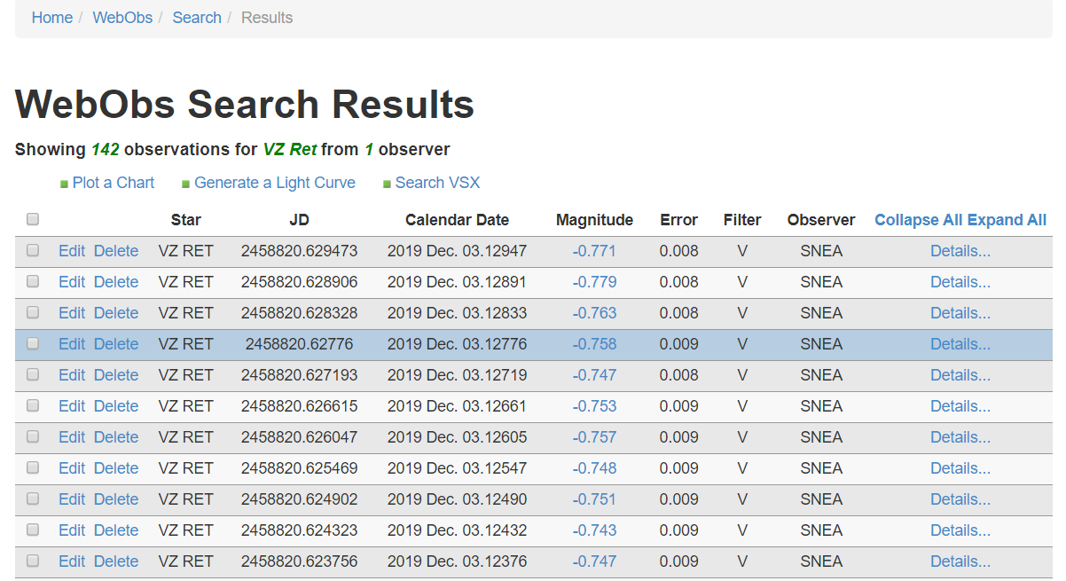

Slide 32
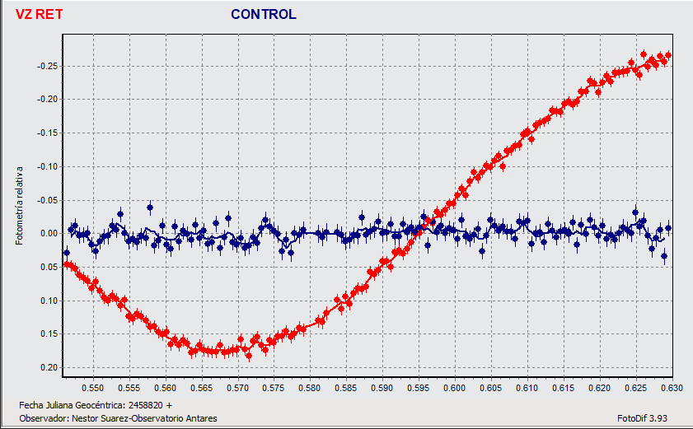

Slide 33


